Slide 1


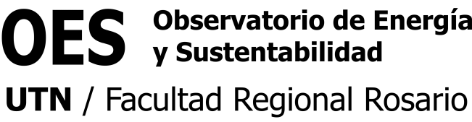

Transición energética justa
Pensando la democratización energética Montevideo, 4 de mayo de 2017
Msc. Ing. Pablo Bertinat
pablobertinat@gmail.com
Observatorio de Energía y Sustentabilidad – UTN FRRo
Taller Ecologista
www.oesutnrosario.com.ar

Slide 2
Contenidos:
1- Breve información
2- Características del sistema energético
3- Claves para la transición
4- Democratización energética
5- Reflexiones finales

Slide 3
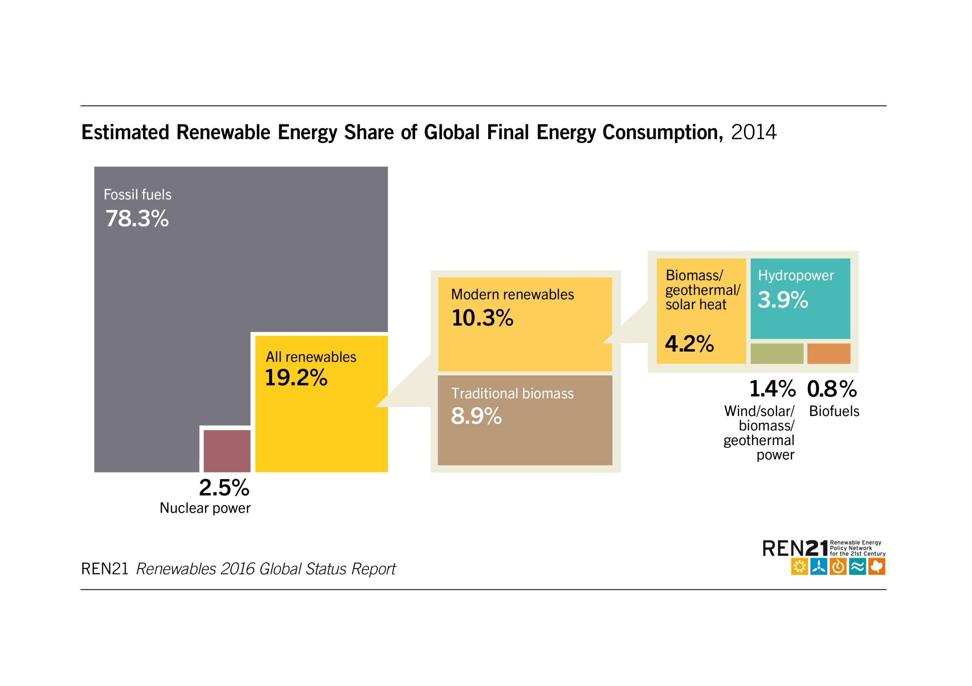

Slide 4
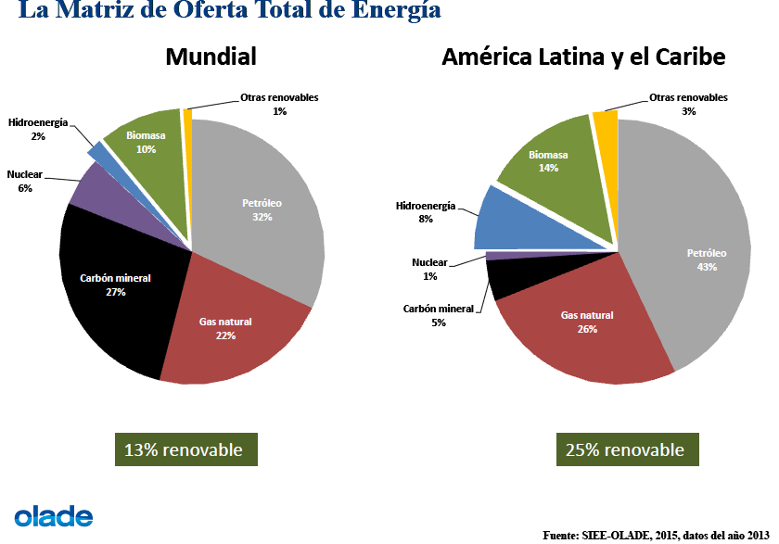

Slide 6
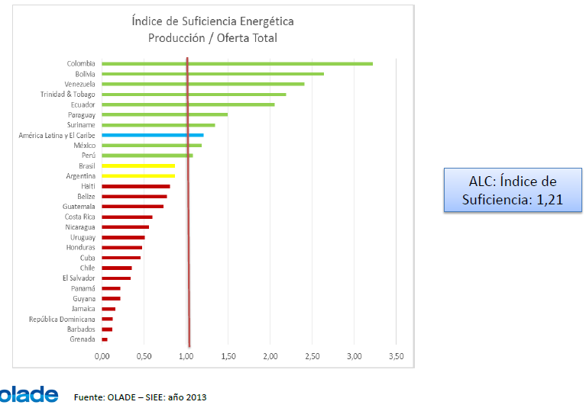

Slide 7
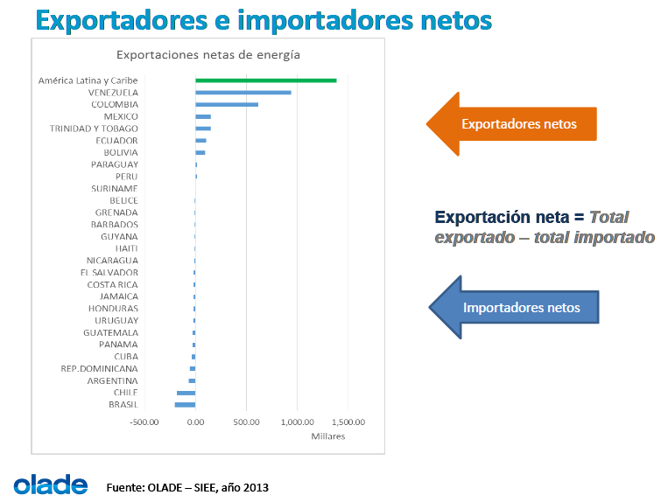
SUMAR LA EXPORTACIÓN VIRTUAL
Actividad / Energético | Petróleo - tep | Gas Natural - tep | Carbón Mineral - tep
Producción | 519.355.966,26 | 242.553.701,35 | 69.171.746,67
Importación | 49.940.707,38 | 52.039.632,02 | 26.145.812,76
Exportación | 251.300.457,33 | 39.349.431,02 | 53.822.416,26
Variación de inventarios | 15.544.737,84 | -3.127.916,64 | 1.198.065,58
No aprovechado | 19.737,48 | 25.748.097,37
Oferta Total | 333.521.216,68 | 226.367.888,35 | 42.693.208,75

Slide 8
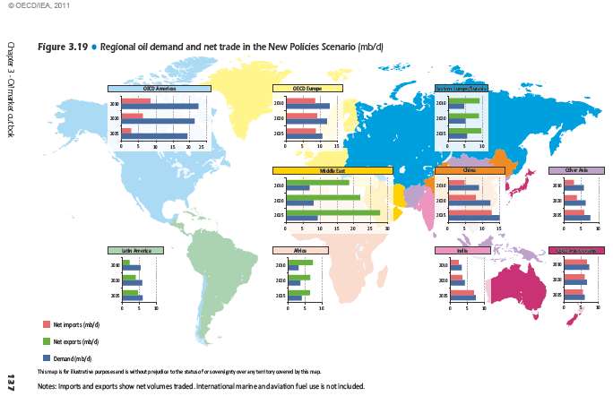

Slide 9
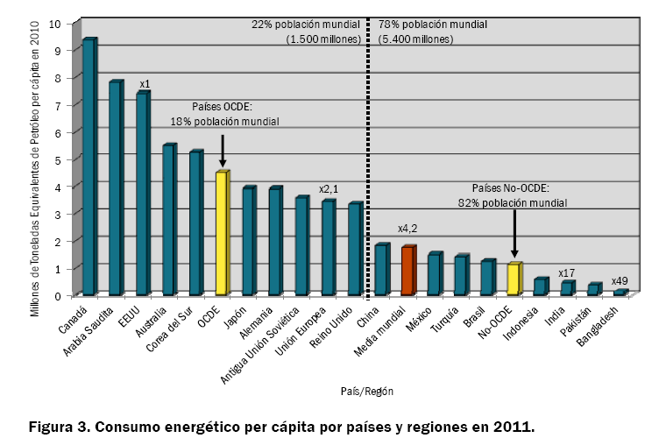
Fuente: Drill, baby, drill. Postcarbon institute

Slide 10
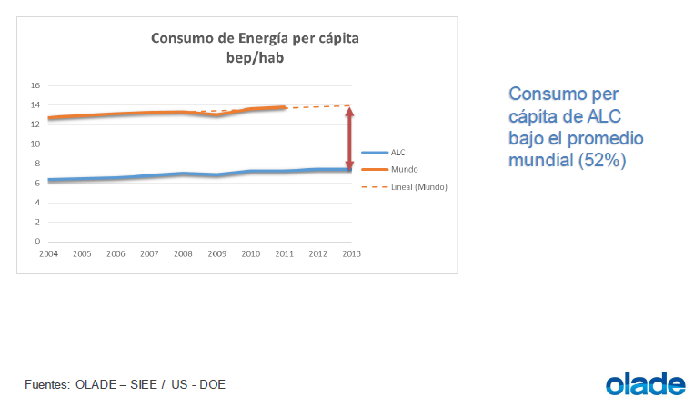

Slide 11
Relaciones Gasto Energético- Ingreso Promedio por quintiles en algunos países de América del Sur
Fuente: DRNI. Proyecto Energía y Pobreza. CEPAL, UNDP, CdMadrid

Slide 12
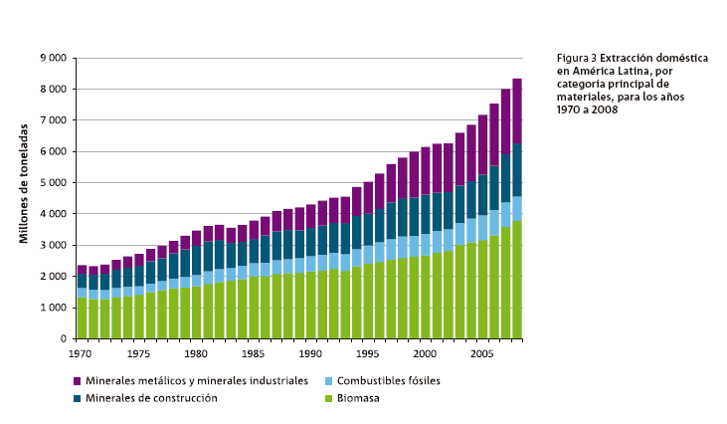
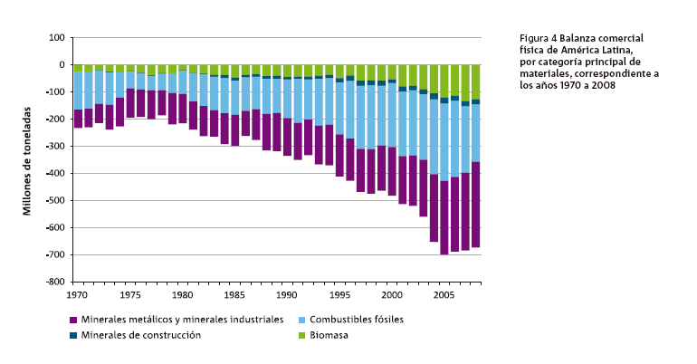
Fuente: Tendencias del flujo de materiales y productividad de recursos en América Latina. PNUMA-CSIRO, 2013.

Slide 13
Los impactos de este modelo energético son múltiples. Es difícil establecer un orden de importancia de los mismos ya que afectan en diferente escala. De esta manera y solo para establecer los alcances del diagnóstico nombraremos:
La directa relación, ya establecida sin dudas, entre la producción y consumo de energía y el proceso de cambio climático que encuentra entre sus causas principales las emisiones de gases de efecto invernadero producidas por la quema de combustibles fósiles.
Los impactos de las grandes obras de infraestructura energética, en todos los eslabones de su cadena, sobre los territorios, la biodiversidad y las comunidades afectadas.
La contaminación local producida por las cadenas energéticas de producción transformación, transporte y consumo de la energía.
Las inequidades relacionadas a las características de apropiación de la energía y sus beneficios en toda la cadena productiva.
La apropiación privada y con fines de lucro de los bienes y servicios energéticos. La mercantilización de las cadenas energéticas en todas sus etapas.
La ausencia de la participación ciudadana en la construcción de las políticas energéticas y sobre todo en la posibilidad de decidir sobre los usos del territorio son una característica inherente al sistema energético vigente.

Slide 14
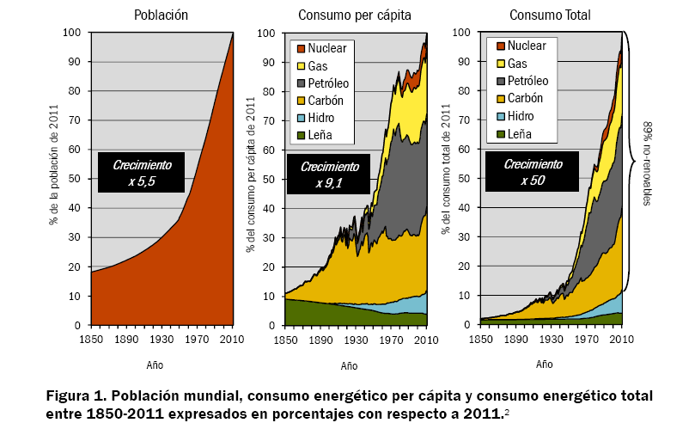
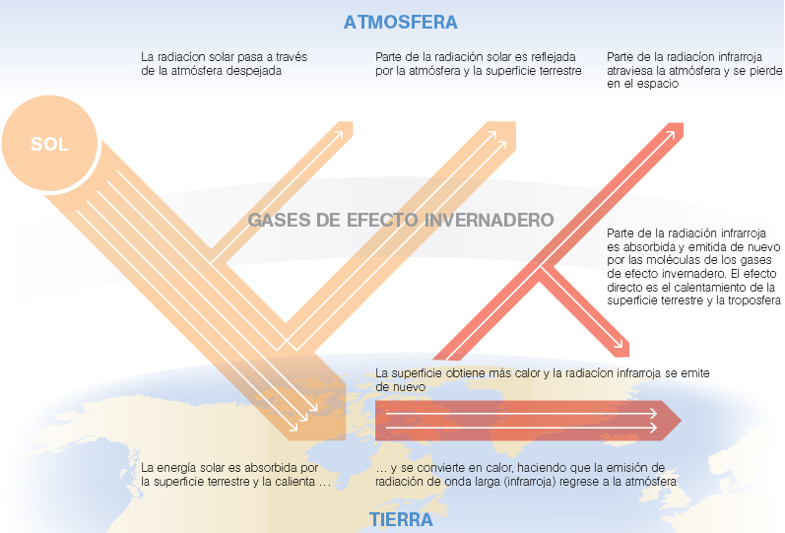
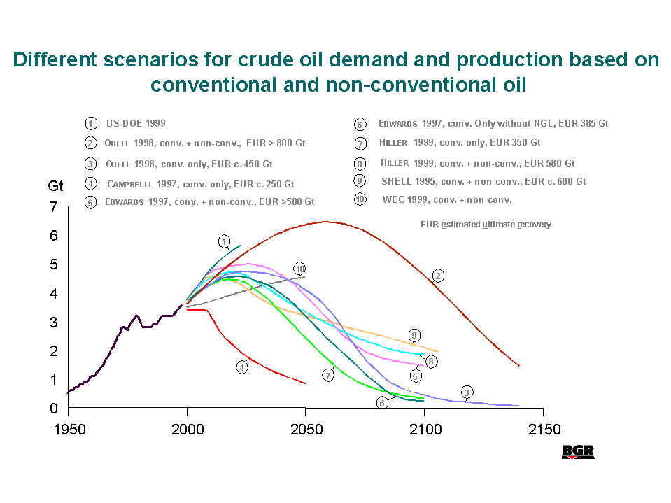
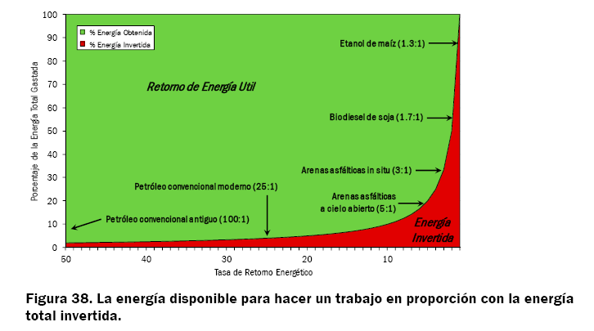
Características del Sistema Energético
Petróleo
[Gt / año]
Tiempo [año]
Fuente: Drill, baby, drill. Postcarbon institute

Slide 15
Las políticas energéticas son una política sectorial de las políticas de desarrollo.
En este marco la configuración actual de las mismas se asocia a la idea de establecer herramientas y mecanismos que garanticen el funcionamiento pleno de un modelo de desarrollo asociado al crecimiento material infinito.
La mirada convencional intenta primordialmente garantizar una oferta suficiente ante una demanda creciente. La energía, en tanto mercancía, se configura entonces como una herramienta imprescindible para la reproducción del capital

Slide 16
Indicadores de crecimiento y desarrollo
¿Debe seguir creciendo la extracción de energía? ¿Cómo medimos?
¿Cual es la relación que piensan entre energía y satisfacción de necesidades?
¿Que hay acerca del modelo productivo?
¿Qué se produce, que sectores deben crecer y cuales debilitarse?
¿Cómo disminuir la circulación de las cosas?
Poner el ojo en la infraestructura

Slide 17
El sistema energético no se reduce a la producción-consumo de determinados volúmenes físicos de energía, sino que el sistema incluye las políticas públicas, los conflictos sectoriales, las alianzas geopolíticas, las estrategias empresariales, los desarrollos tecnológicos, la diversificación productiva, las demandas sectoriales, los oligopolios y oligopsonios, la relación entre energía y distribución de la riqueza, o la relación entre energía y matriz productiva, las relaciones con la tecnología, etc.
El sistema energético se configura como un conjunto de relaciones que vinculan al sistema humano entre sí, con la naturaleza y que se encuentran determinadas por las relaciones de producción existentes.
¿CAMBIAR LA MATRIZ O CAMBIAR EL SISTEMA?

Slide 18
- La concepción de la energía es cultural
- Es mucho más que un problema físico, es social, político, económico y cultural
- El control de la energía ha sido el control de las fuentes
- Los sistemas complejos necesitan incrementar el flujo y la densidad energética para aumentar su complejidad (visiones acerca de la transición)
- Comprender la relación entre energía y dominación
- Las fuentes energéticas usadas marcan un determinado contexto social que no es neutro
Necesidad de una transición

Slide 19
POR DONDE PENSAR ALTERNATIVAS PARA LA TRANSICIÓN
Derecho y mercancía
Energía y necesidades humanas
Energía y redistribución de la riqueza
Renovabilidad y sustentabilidad de las fuentes energéticas
Alternativas sectoriales
Las políticas energéticas locales
Escenarios futuros

Slide 20
Derecho y Mercancía
- Concebimos a la energía como parte de los comunes, como una herramienta y no un fin en sí mismo y en ese marco parte de los derechos colectivos en congruencia con los derechos de la naturaleza.
Entre los procesos de largo plazo que se configuran como desafíos podemos citar dos. La construcción social de la energía como derecho y la desmercantilización del sector de la energía.
El concepto de desmercantilización disputa la centralidad de los mercados para resolver las necesidades. Reconocer y potenciar otras instituciones y otros actores por fuera del mercado capitalista debe ser una opción.
Se trata de debatir acerca de la construcción de nuevas relaciones sociales en el plano de la producción, distribución y consumo de energía.
MARCO NORMATIVO ACTUAL

Slide 21
Energía y necesidades humanas
Fuerte dependencia de un número creciente de bienes para satisfacer necesidades humanas que se ha venido profundizando con el desarrollo del capitalismo. Trabajar las dimensiones asociadas a la culturalidad, como condición necesaria para el desarrollo de un futuro menos dependiente de materiales y energía.
“Ruralizar las ciudades”
Programas de agricultura urbana extendidos
Redes de consumo sustentable

Slide 22
Energía y redistribución de la riqueza
Aproximadamente 30 millones de personas en América Latina no tienen acceso a la energía eléctrica, de estas, más del 70% son pobres, y más de 80 millones cocinan con biomasa en condiciones que afectan a su salud.
El acceso a la energía no es un eje prioritario de las políticas energéticas actuales.
Los sectores pobres pagan más por energía de menor calidad con respecto a sus ingresos.
Revisar las tarifas de las diferentes fuentes son una condición indispensable para un proceso de transición, esto requiera flexibilizar los sistemas tarifarios asociándolo a parámetros como ingresos, condiciones del hábitat y patrimonio de manera de establecer mecanismos que castiguen el sobreconsumo suntuoso y subsidien un consumo digno para otros sectores.
Un paso más adelante sería poder avanzar en conceptos como el de “canasta energética” que significa poder construir, teniendo en cuenta pautas culturales y sociales, un mix de medios energéticos que garanticen una vida digna. Esto significa fortalecer la idea de energía como un medio y no como un fin en sí mismo.

Slide 23
Renovabilidad y sustentabilidad de las fuentes energéticas
Renovabilidad:
Atributo de las fuentes energéticas
Sustentabilidad:
Atributo de su uso
Social
Política
Económica
Ecológica
Indicadores de Sostenibilidad
Indicadores Ecológicos
Indicadores Sociales
Indicadores Políticos o Institucionales
Indicadores
Económicos
EQUILIBRIO vs. CONFLICTOS

Slide 24
Pensar alternativas sectoriales
Los sectores de mayor consumo son transporte e industria con diferencias subregionales
Necesidad de analizar los aspectos estructurales
Exportación de energía virtual
Corredores para la circulación de mercancías para la globalización
En los últimos diez años los proyectos IIRSA utilizaron 55.390 millones de dólares para el sector transporte, el 89 % con financiamiento público o público-privado en proyectos asociados a los llamados corredores bioceánicos y 40.684 millones de dólares para el sector energía (BID, CAF, FONPLATA, 2011)
Destrucción de las cadenas locales de producción, alternativas a esto

Slide 25
Las políticas energéticas locales y la participación ciudadana
A diferencia de otras políticas sectoriales, las políticas energéticas son, en la mayoría de los casos, delegadas en los estados nacionales. Por lo tanto las mismas tienen una fuerte impronta de concentración y centralización.
La concentración de las políticas energéticas en manos de los estados nacionales y dentro de estos en círculos de “especialistas” configura una preocupante situación de falta de debate alrededor del desarrollo de las mismas
No solo es posible, sino necesario, avanzar en la democratización y descentralización de las políticas energéticas.

Slide 26
Democratización energética
¿Para que?
¿Qué queremos cambiar?
Tecnologías
Herramientas, dimensiones
Estrategias de poder
Información congruente
¿existe?

Slide 27
¿Para que?
¿Qué queremos cambiar?
Acordar un diagnóstico
Establecer objetivos, la PLADA es una guía
Trabajar sobre la letra fina
Trazar senderos posibles

Slide 28
Información congruente
¿existe?
Fuentes de información
Intencionalidad de su construcción
Análisis crítico
Interpretar, comprender, cuestionar

Slide 29
Estrategias de poder
Construir diagnóstico de las estructuras de poder en el sector
Establecer estrategias
Construir alianzas
Comprender las lógicas de funcionamiento del sector

Slide 30
Tecnologías
¿Qué tecnologías son adecuadas para subsidiar procesos de democratización
¿Cómo gestar una base tecnológica que viabilice procesos de inclusión social?
La construcción social de la tecnología

Slide 31
Herramientas, dimensiones
Recuperar la idea de dimensiones de análisis para situaciones complejas
Atender la transversalidad de las políticas energéticas
Necesidad de universalizar el debate
Construcción de alianzas

Slide 32
Algunas acciones:
El desarrollo de espacios democráticos de decisión sobre energía
Esto presupone espacios de formación y debate para la toma de decisiones.
Incorporar a la energía en los debates transversales diversos como la eliminación de la pobreza, el sistema de transporte urbano, los códigos de edificación, las políticas de residuos, la eficiencia, las modalidades del comercio, temas todos en los cuales la energía es un protagonista hoy silencioso y que debemos lograr explicitar.
Priorizar sistemas de generación distribuida de energía
Existe fuerte centralización en cuanto a la propiedad (sea esta pública o privada), y fundamentalmente a las decisiones respecto a diferentes aspectos que van desde el desarrollo de infraestructura, normativa, costos y precios, etc.
Poner en cuestionamiento nuestra forma de generar y consumir energía implica impulsar un nuevo paradigma asentado sobre las fuentes renovables de energía que como premisa permita a una comunidad o a un individuo generar parte o toda la energía que consume. Este cambio de paradigma requiere de un desafío político y sociotecnológico

Slide 33
Restricciones y oportunidades
- Aceptación de los límites en un marco de inequidad
- Políticas energéticas como una política sectorial de las políticas de desarrollo
Revertir los resabios del neoliberalismo en el sector energético
Pensar en alternativas que contemplen no solo variantes tecnológicas sustentables sino también mecanismos y formas de relacionamiento alrededor de la energía que debiliten las relaciones capitalistas
La construcción de la sustentabilidad energética requiere desarrollar alternativas a la concepción de la energía en tanto capital, para fortalecer la idea de patrimonio y de derecho
Se trata de entender la dinámica del sistema energético enfocando aquellas variables y relaciones que nos permitan explorar posibilidades de reorganización con el objetivo de reducir la utilización de energía, viabilizar el reemplazo progresivo de fuentes, al tiempo que se construyen mecanismos, formas, estilos, que permitan alcanzar niveles de vida adecuados, para todos los seres humanos según sus contextos y culturas

Slide 34
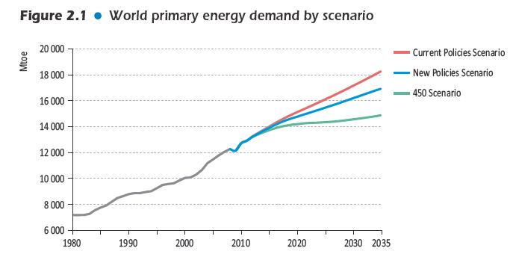
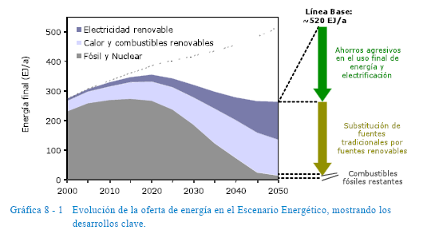
Escenarios energéticos
Agencia Internacional de Energía
Fuente: IEA, 2011

Slide 35
REPENSAR LAS POLÍTICAS ENERGÉTICAS
Estamos frente a un problema complejo que debe abordarse en ese marco dando cuenta de las diversas dimensiones
Políticas de desarrollo y políticas energéticas.
Capitalismo y modernidad.
Las formas del capital, naturaleza y economía verde
El trayecto de las políticas energéticas en América Latina
Contemplar todos los sectores
Contemplar todo los niveles y democratizar las políticas energéticas
Recuperar la idea de la energía como una herramienta para satisfacer necesidades humanas en un contexto de recursos finitos e inequidades
Gobernanza o soberanía???? Cual??

Slide 36
Dos cuestiones claves:
1- Hay alternativas socio-tecnológicas y económicas viables hoy para modificar la matriz. El problema es de decisión política
2- No alcanza con cambiar la matriz, hay que cambiar el sistema energético
DEMOCRATIZAR
DESMERCANTILIZAR
DESPRIVATIZAR
DESFOSILIZAR
DESCONCENTRAR

Slide 37
GRACIAS
Msc. Ing. Pablo Bertinat
pablobertinat@gmail.com
Observatorio de Energía y Sustentabilidad – UTN FRRo
Taller Ecologista
www.oesutnrosario.com.ar

